Slide 1
Proyectos en marcha y proyectos prioritarios 2014
Consejo Nacional de Autoridades Educativas
Capítulo EMS
Dr. Rodolfo Tuirán

Slide 2
Estrategias
Estrategias para favorecer la continuidad en los trayectos educativos y el acompañamiento de los estudiantes
Estrategias de ampliación de la oferta educativa con equidad
Estrategias de innovación
para elevar la calidad y pertinencia de la educación
Estrategias de desarrollo Institucional

Slide 3
Estrategias para favorecer la continuidad en los trayectos educativos y el acompañamiento de los estudiantes
Impulsar el movimiento contra el Abandono Escolar
Elevar la tasa de transición de becarios de Oportunidades de 3ro de
Secundaria a Bachillerato
Programa de Becas de Educación Media Superior
Estrategias de ampliación de la oferta educativa con equidad
Fondos para la Educación Media Superior
Centros de Atención a Estudiantes con Discapacidad
Telebachillerato Comunitario (TBC)

Slide 4
Estrategias de innovación para elevar la calidad y pertinencia de la educación
Formación docente
Formación de directores
Modelo mexicano de Formación Dual
Modelo de emprendedores
Aprovechamiento de los resultados de la Prueba Enlace
Estrategias de desarrollo Institucional
Avances en la incorporación de los planteles al Sistema Nacional del Bachillerato (SNB)
Espacio Común de la Educación Media Superior

Slide 5
Nuevas tareas y énfasis en 2014

Slide 6
Nuevas tareas
Mayor énfasis a la prevención de riesgos
Continuidad y acompañamiento
Atención a los jóvenes que no estudian, no trabajan y no se capacitan
Ampliación de la oferta con equidad
Uso de las tecnologías
Prepa en Línea
Transformación del Trabajo de los Docentes en el Aula
Innovación educativa
Implantación del Servicio Profesional Docente
Articulación del Sistema Nacional de Educación Media Superior
Reconocimiento de Validez Oficial de Estudios
Desarrollo Institucional

Slide 7
Acciones para la prevención de conductas de riesgo en las y los estudiantes de EMS
Acciones relevantes en 2013
Se instrumentó el Programa Construye T, dirigido a apoyar el desarrollo integral y la prevención de riesgos entre los jóvenes.
Esta intervención se concentró en 7 dimensiones: Salud sexual y reproductiva; Prevención de adicciones; Género, acoso y prevención de violencia; Salud integral; Activación física; Trayectoria de vida; y Lectura, patrimonio y cultura
Acciones propuestas para 2014
Más estudiantes beneficiados
2,500 planteles Construye T
2 millones de estudiantes capacitados
Más iniciativas coordinadas
Diseño y puesta en marcha de un sitio web para brindar a los jóvenes herramientas que les permitan prevenir riesgos.
Plataforma dirigida a potenciar las competencias lectoras de los jóvenes
Elaborar protocolos dirigidos a directores y docentes para prevenir y atender problemas relevantes que afectan a los jóvenes.
Campaña nacional sobre prevención de riesgos.
Puesta en marcha del Proyecto Enseña por México.
Resultados obtenidos en 2013
Se atendieron 1,264 planteles y 1.2 millones de estudiantes beneficiados
Con intervenciones intersectoriales se atendió, adicionalmente, 690 mil estudiantes

Slide 8
Enseña por México: Líderes que impulsan la calidad educativa
Modelo General
Busca contribuir a aumentar la calidad educativa.
Recluta y capacita a los mejores graduados universitarios para fungir como maestros líderes en escuelas de bajo desempeño por 2 años.
Genera un impacto positivo en el aprendizaje y la autoestima de los estudiantes, según muestra la evidencia internacional (BID, 2010).
Fomenta la colaboración entre los sectores público y privado.
Opera actualmente en 30 países como Chile, Perú y Estados Unidos.
Implementación en
MÉXICO en 2014
Beneficiará a:
6 estados (PU, NL, JL, EM, GT, HI)
39,000 estudiantes de EMS
254 escuelas públicas con muy bajo desempeño en la Prueba Enlace
390 líderes o “PEMs”

Slide 9
Estrategias de ampliación de la oferta
educativa con equidad.
Atención de jóvenes que no estudian, no se capacitan y no trabajan
En México la condición de ser nini se asocia cada vez más jóvenes que concluyeron el bachillerato o abandonaron
la secundaria o el bachillerato
México es el tercer país de la OCDE con mayor proporción de jóvenes NINI.
Los jóvenes NINI:
representan un desperdicio de recursos y tienen un alto costo social .
Siete de cada 10 son mujeres, la gran mayoría unidas o con hijos.
Dos de cada tres pertenece a hogares de bajos recursos.
2,4 millones de jóvenes NINI terminaron la secundaria pero no continuaron estudiando (Dos millones son mujeres).
535 mil jóvenes NINI truncaron sus estudios del nivel medio superior (409 mil son mujeres).
SECUNDARIA INCOMPLETA
PRIMARIA COMPLETA
EMS COMPLETA
NUNCA ASISTIÓ

Slide 10
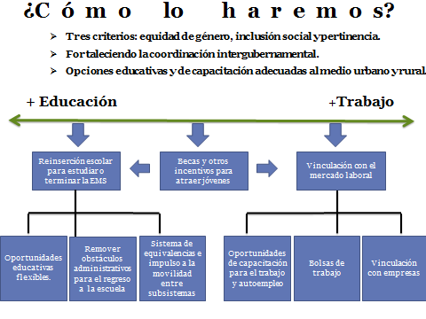
Estrategias de ampliación de la oferta
educativa con equidad.
Atención a los jóvenes que no estudian, no trabajan y
no se capacitan
Acciones relevantes en 2013
Acciones propuestas para 2014
Diagnóstico exhaustivo de la situación de los NINI
Análisis de las mejores prácticas internacionales en la materia
Se realizaron estudios de factibilidad.
Se otorgaron de manera piloto 8,000 becas de reinserción.
Se amplió la oferta de la educación abierta y en línea .
Ampliar el sistema de educación abierto y en línea y las oportunidades educativas flexibles.
Remover los obstáculos administrativos para fomentar la reinserción escolar o la capacitación laboral.
Fortalecer los centros de capacitación para el trabajo y revisar la oferta de capacitación disponible para hacerla atractiva para los jóvenes NINI.
Otorgar becas para capacitación para el trabajo.
Coordinar con los estados sus acciones en la materia.
Impulsar en una primera etapa una prueba piloto en las 40 ciudades con más NINI.

Slide 11
Estrategias de innovación educativa.
Transformación del trabajo de los docentes en el aula
Acciones propuestas para 2014
Acciones relevantes en 2013
Se desarrollarán y distribuirán a los directores de plantel y a los subdirectores académicos materiales de apoyo con mejores prácticas para impulsar y mejorar el trabajo colegiado docente; la revisión de los portafolios de evidencias; la observación del trabajo en aula por directores o por pares; la planeación de clase con trabajo de pares; y la actualización del contenido de enseñanza (a partir de febrero de 2014)
Se desarrollarán talleres virtuales con directores de plantel para mejorar la planeación del uso de los recursos humanos (“horas de descarga docentes”) para impulsar el trabajo colegiado en los planteles (desde enero de 2014)
Durante el proceso de revisión de los planes de mejora de plantel se les acercará a los directores de plantel herramientas de organización, control y seguimiento de las medidas de mejora del trabajo docente tanto individual como colegiado
Se realizarán talleres, mediante Brigadas de Conocimiento, para fortalecer el trabajo pedagógico, el conocimiento disciplinar y la armonización entre ambos
Se desarrollarán 6 reuniones regionales para que los directores de plantel compartan sus experiencias para promover el trabajo colegiado docente.
Se incluyó en el programa de capacitación y profesionalización directiva un conjunto de elementos para desarrollar el liderazgo académico de los directores y el conocimiento de algunas herramientas de seguimiento de trabajo docente
Se realizó el Taller de Prácticas Docentes con apoyo del Banco Mundial para conocer mejores prácticas de trabajo en aula
Resultados obtenidos en 2013
En una encuesta a directores de plantel se identificó que:
En 62.3% de los planteles se realiza trabajo colegiado docente mensualmente
En 30.7% se realizan sesiones de planeación de clase con trabajo de pares
En 22.9% se analizan los portafolios de evidencias de trabajo docente
En 19.7% se impulsa la asistencia de docentes a cursos, diplomados o talleres
En 16.3% se lleva a cabo observación del trabajo en aula por directores o por pares

Slide 12
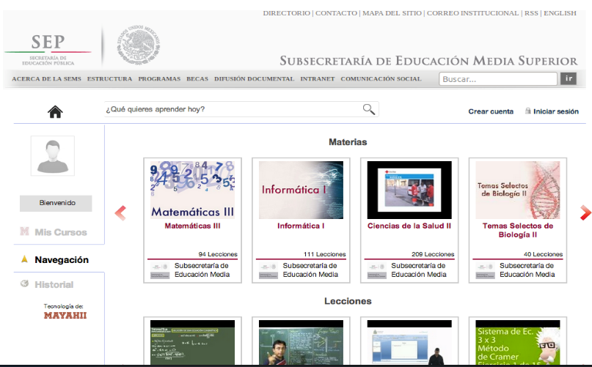
Estrategias de innovación educativa. Plataforma para identificar y reproducir videos sobre temas del mapa curricular del bachillerato general
Acciones relevantes en 2013
Se desarrolló en 2013 una plataforma que brinda la posibilidad al estudiante de:
Identificar y reproducir videos sobre temas referentes al mapa curricular del bachillerato general
Tomar notas y guardar lecciones al crear una cuenta de usuario
Hacer preguntas en un foro dirigido por tutores en línea, quienes podrán compartir materiales adicionales para complementar el aprendizaje.
Acciones propuestas para 2014
Se pondrá en marcha y ampliará la funcionalidad del portal de videos.
Se fortalecerán los contenidos de la plataforma a través de una convocatoria a docentes de educación media superior para que compartan sus mejores prácticas docentes en video.
Se le adicionarán a la plataforma componentes de autoevaluación de cada materia.
Se realizará el lanzamiento y se promoverá el uso de la plataforma a nivel nacional.
Resultados obtenidos en 2013
Se tienen 5,264 lecciones, de las 64 materias del bachillerato general, que fueron seleccionados entre 18 mil videos por 980 académicos de 196 planteles. También se cuenta con los materiales producidos por Televisión Educativa para EMSAD.

Slide 13
Estrategias de innovación educativa.
Impulsar la educación media superior a distancia
Se pretende la creación de un nuevo servicio educativo basado en el uso intensivo de las TICs para contribuir al cumplimiento de la obligatoriedad del Estado de brindar servicios educativos del nivel medio superior de calidad a quienes lo soliciten, así como ampliar la cobertura para garantizar la universalización de este nivel educativo.
Entre las acciones a realizar destacan:
El desarrollo del modelo de atención a distancia que considere las características de la tecnología y su adecuación al entorno educativo (incluida la capacitación de maestros y el desarrollo de software)
El diseño del esquema de operación
El diseño y definición del sitio de alojamiento.
El diseño y elaboración del plan y programas de estudios.
El diseño y elaboración de los materiales didácticos digitales e impresos.
La definición de perfiles y la contratación y capacitación del personal docente y de apoyo técnico y administrativo.

Slide 14
Estrategias de desarrollo institucional. Impulsar la reforma educativa y las distintas tareas que implica su implementación
Implementación del a Reforma Educativa
Procesos de Ingreso Docente
Revisión del Modelo Educativo
Promoción de Directores, Supervisores y ATP
Informe de directores e impulso a autonomía de gestión
Garantizar Universalización del MCC
Informe de directores e impulso a autonomía de gestión
Evaluación del desempeño docente
Formación continua docente
Informe de directores e impulso a autonomía de gestión
Desarrollo del SIGE
Estructura de los planteles
Reconocimiento de los docentes

Slide 15
Implantación del Servicio Profesional Docente en
el nivel medio superior
Acciones relevantes en 2013
Se trabajo colegiadamente con las autoridades educativas estatales en la elaboración de la propuesta de perfiles, parámetros e indicadores para el ingreso docente.
Se realizó una consulta sobre la propuesta inicial en la que participaron 29,772 docentes y directores.
Se elaboró la propuesta de perfiles parámetros e indicadores para los concursos de directores de plantel.
Se está realizando la consulta sobre la propuesta, en que hasta el día de hoy han participado 833 directores .
Acciones propuestas para 2014
El 19 de junio se realizará el proceso de ingreso de nuevos docentes.
Ese mismo día se realizarán los exámenes para el proceso de promoción para directores de plantel de los subsistemas federales
Resultados obtenidos en 2013
Se entregaron los perfiles, parámetros e indicadores para el ingreso a la Coordinación Nacional del Servicio Profesional Docente el 19 de diciembre

Slide 16
Articulación del Sistema Nacional de Educación Media Superior
Acciones realizadas en el 2013 | Acciones propuestas para 2014
El 10 de junio de 2013, se publicó en el Diario Oficial de la Federación el Decreto de Reformas a la Ley General de Educación (LGE), que elevó a rango de ley el Sistema Nacional de Educación Media Superior (SNEMS) y el marco curricular común (MCC). | Se elaborará la normativa que regule el SNEMS como un mecanismo de integración sistémica de la educación media superior. Se establecerán los mecanismos que permitan transitar del actual Sistema Nacional de Bachillerato a la conformación de un Padrón de Calidad que forme parte del SNEMS. Se actualizarán o celebrarán nuevos convenios de coordinación con las entidades federativas para su participación en el SNEMS.
Resultados obtenidos en el 2013
A partir del establecimiento del SNEMS en la LGE, toda la educación media superior pública y privada deberá organizarse bajo dicho sistema y el MCC, con pleno respeto al federalismo, la autonomía universitaria y la diversidad educativa.

Slide 17
Reconocimiento de Validez Oficial de Estudios
Acciones realizadas en el 2013 | Acciones propuestas para 2014
Se formalizó el Convenio Marco de Coordinación en materia de RVOE entre la SEP y las autoridades educativas locales. Se establecieron espacios de interlocución y coordinación entre las autoridades educativas federal y locales con atribuciones en materia de RVOE del tipo medio superior. Se promovió la emisión de normativa local en materia de RVOE del tipo medio superior. Se pusieron en marcha mecanismos de intercambio de información entre ambos órdenes de gobierno respecto del número de RVOES otorgados en su ámbito de competencia. Se formuló anteproyecto de acuerdo secretarial en materia de RVOE de formación para el trabajo y de los lineamientos del CONALEP, ambos adecuados a las recientes reformas a la Ley General de Educación en materia de educación particular. | Se actualizará el Acuerdo 450 para que sea acorde con las últimas reformas a la Ley General de Educación en materia de educación particular. Se emitirá y publicará en el primer trimestre de 2014 el Acuerdo específico en materia de RVOE para formación para el trabajo y los lineamientos del CONALEP. Se implementará un Programa de Inspección y Vigilancia, procurando que durante este año los RVOE’s otorgados por la autoridad educativa federal sean inspeccionados, al menos, una vez, tal como lo dispone el artículo 58 de la Ley General de Educación. Se normará y vigilará que las instituciones con RVOE federal rindan, a través de su director, el informe de actividades y rendición de cuentas a que las obliga el artículo 14 de la Ley General de Educación. Se iniciará el diseño de los mecanismos para evaluar el desempeño de los docentes de instituciones particulares, con procedimientos análogos a los determinados por el INEE para evaluar el desempeño de los docentes en instituciones públicas. Se concluirá la implementación de un Sistema de trámites de RVOE en Línea, conjuntamente con la SES y la Oficialía Mayor. Se actualizará de manera permanente el sistema de consulta en línea.
Resultados obtenidos en el 2013
Se concluyó el diseño y desarrollo de un sistema de información y consulta en línea (SIRVOEMS) que a la fecha cuenta con el registro del 100% de los RVOE’s otorgados tanto por las autoridades educativas federal y estatales.

